Slide 1
Игра жанра “Арканоид” на pygame
АВТОры: Лебедев глеб, пежемский кирилл, попов артём

Slide 2
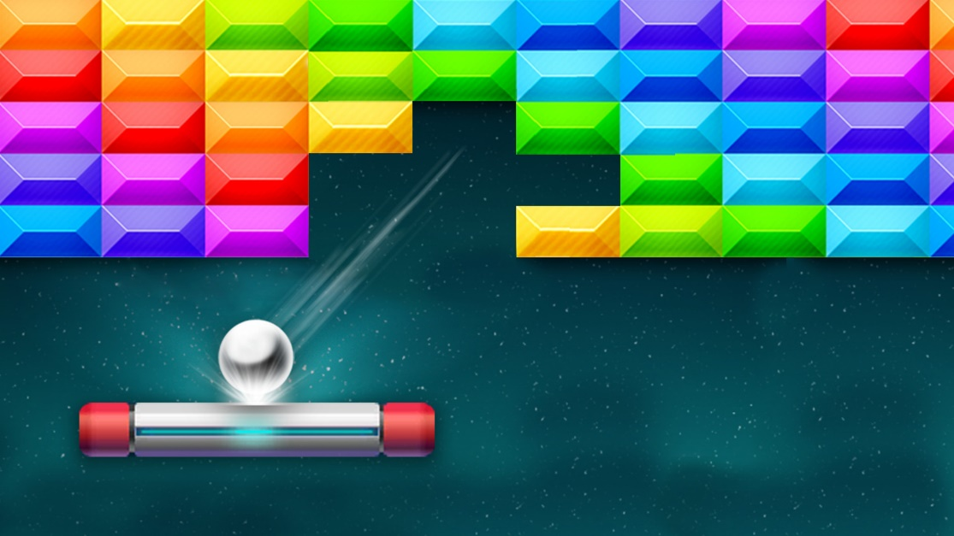
основная часть
Основная идея проекта — создать простую и увлекательную игру в жанре "Арканоид", где игрок управляет платформой для отражения мяча, чтобы разрушить блоки на экране. Цель — объединить классический игровой процесс с дополнительными элементами

Slide 3
Реализция
Классы в проекте:
Paddle
Класс платформы, управляемой игроком. init: Инициализация платформы (размер, положение, скорость)
move(keys): Следит за перемещением платформы влево/вправо на основе нажатий на клавиши клавиш
draw(): Отрисовывает платформу на экране
Ball: сам шар
Класс мяча, который движется и взаимодействует с другими объектами. init(skin_path): Инициализация мяча (позиция, скорость, скин), обновление положений
move(): Перемещение мяча, обработка столкновений с границами
draw(): Отвечает за оториовку мяча на экране

Slide 4
Ну и некоторые другие:
Класс блоков, которые мяч уничтожает.
init(x, y): Инициализация блока (размер, положение).
draw(): Отрисовка блока на экране
Pygame: Управление графикой, событиями, отрисовкой объектов.
sys: Завершение работы программы (sys.exit()).
random: Генерация случайных значений для направления движения мяча.

Slide 5
Заключение
Подобные простые, но увлекательные игры, лежащие у истоков современной игровой индустрии и отчасти программирования вообще никогда не будут забытыми за счёт вдохновения первыми оригинальными идеями
А для участников – это очередная возможность проявить себя как творческой, так и с профессиональной стороны и поработать в команде

